Slide 1


Pačija škola

Slide 2
Šta je pačija Škola?
Pačija škola je web aplikacija koja omogućava učiteljima da elektronski kreiraju testove za svoje đake iz svakog predmeta, i učenicima da te testove rešavaju kako bi proverili svoje znanje.
Cilj aplikacije jeste provera znanja učenika i vežbanje, tako što učitelj na osnovu odgovora učenika na testu zaključuje ko je koliko naučio i koliko je neko ovladao znanjem.

Slide 3
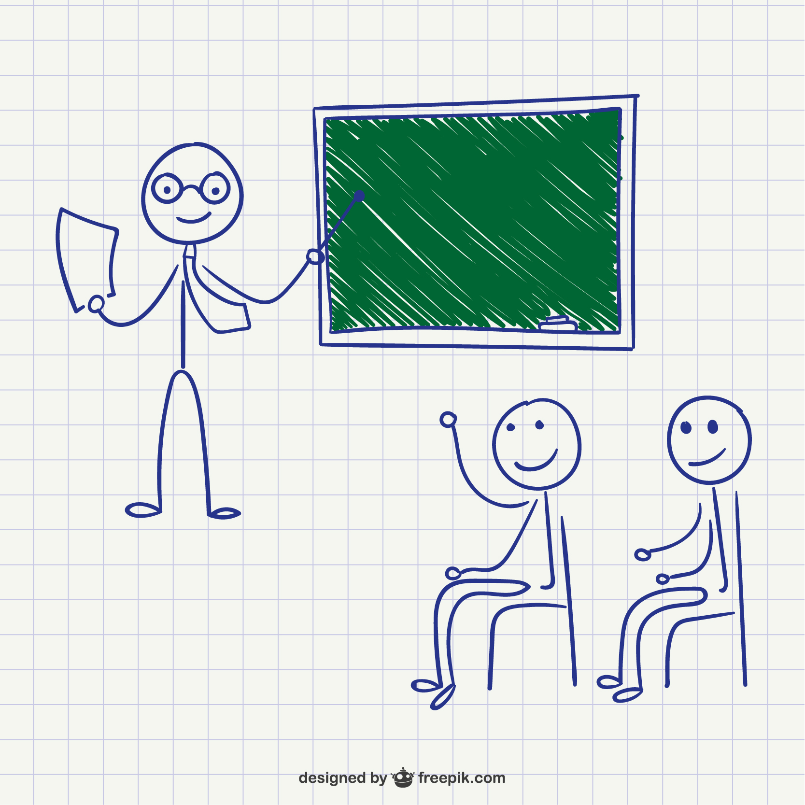
Ko može koristi aplikaciju?
Pačija škola je web aplikacija namenjena učiteljima i njihovim đacima. Ona koristi i jednima i drugima na različite načine.

Slide 4

Učitelji
Učitelji – mogu da kreiraju testove kao pripremni
materijal za one regularne testove u školama gde učenici
dobijaju ocene, to omogućava da se njihovi učenici dodatno
pripreme i dobiju što bolje ocene. Takođe ukoliko se učitelj
odluči da prati svoje đake, tj. njihove rezultate na testovima koje
daje, može videti koji učenik ima problem sa nekim predmetom i
potruditi se da tona nekim dodatnim časovima promeni.
Pošto će imati uvid u sve aktivnosti njegovihđaka, učitelj može videti
koliko su njegovi đaci aktivni, i koliko vežbaju kod kuće.

Slide 5

Đaci
Đaci – mogućnost da provere svoje znanje na internetu.
Većina dece u današnje vreme koristi internet u
prevelikoj meri za nepotrebne stvari. Pačija škola
može biti odličan način da se vreme na internetu
utroši pametno. Rešavanje testova im može pomoći
da utvrde svoje znanje iz različitih predmeta ili
da se pripreme za neke testove u školi. Rešavanje
testova bez posledica, tj. bez negativnih ocena.

Slide 6
Privilegije korisnika
Učitelj – Dodaje, briše pitanja iz baze pitanja koje je on napravio. On jedini ima mogućnost da potvrdi korisnika Đak, tako što će pri registraciji učenici imati polje gde će uneti školu koju pohađaju i i njihovog učitelja, gde će tom učitelju na sajtu stići obaveštenje da odobri registraciju tom đaku. Ima uvid ako želi u rezultate testova đaka.
Đak – poseduje mogućnost rešavanja testova i provere svog znanja, bez registracije mu je to onemogućeno. Da bi bila odobrena registracija potrebno je da đak bude učenik nižeg rareda osnovne škole. Njegova registraciju odobrava učitelj.

Slide 7
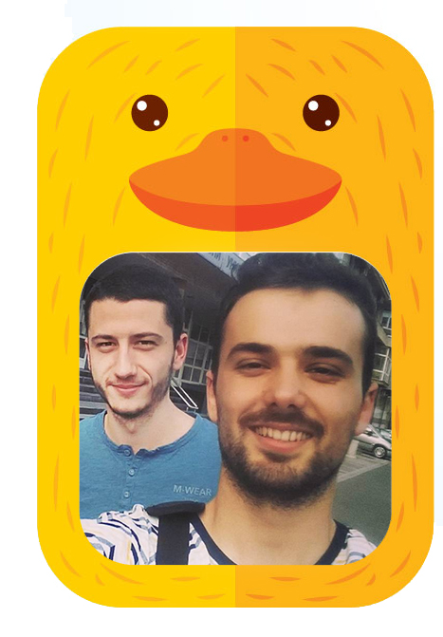

tim
DOUBLE E

Slide 8
Hvala na pažnji

